Slide 1
Přednáška č. 4
Dynamika obyvatelstva I.

Slide 2
DYNAMIKA OBYVATELSTVA
Jaké jsou základní „pohyby obyvatelstva“ a procesy s nimi spojené?
přirozený pohyb,
mechanický pohyb,
sociálně-ekonomický pohyb.
V rámci dynamiky obyvatelstva lze pozorovat tyto základní demografické procesy:
Porodnost a plodnost,
Úmrtnost
Potratovost,
Nemocnost a nejčastější příčiny úmrtí,
Sňatečnost a rozvodovost.

Slide 3
1) Přirozený pohyb (někdy také přirozená měna) je výsledkem přirozeného rozmnožování a umírání lidí. Podle vztahů těchto procesů se jedná buď o přirozený přírůstek, nebo o úbytek obyvatelstva. Zahrnuje populační procesy, které souvisí s:
rozmnožováním – proces porodnosti,
umíráním – proces úmrtnosti.
K dalším populačním procesům, jež mohou do značné míry ovlivnit základní procesy, avšak nevstupují přímo do bilance přirozeného pohybu, patří zejména sňatečnost, rozvodovost a potratovost.

Slide 4
2) Mechanický pohyb (mobilita) zahrnuje všechny prostorové přesuny obyvatelstva. Největší pozornost je věnována migračním pohybům zahrnujících imigraci a emigraci obyvatel.
Podle poměru těchto složek dochází buď k migračnímu přírůstku, nebo úbytku obyvatelstva.
Dílčími součástmi mechanického pohybu jsou:
Migrace (stěhování)
Pravidelný pohyb (denní dojížďka za prací a do škol)
Dočasný pohyb (sezónní pohyby, příp. nedenní dojížďka za prací, příp. do internátních škol, vysokých škol...)
Nepravidelný pohyb (rekreace, služební cesty, nákupy, služby…)

Slide 5
3) Sociálně-ekonomický pohyb zahrnuje přesuny obyvatelstva mezi sociálními útvary, jako jsou např. změny rodinného stavu, zaměstnání, úrovně vzdělání, sociální příslušnosti, kulturních skupin atd. Výsledkem jsou změny ve struktuře obyvatelstva podle jejich sociálních (sociokulturních) a ekonomických znaků.
Do této kategorie by bylo vhodnější řadit výše zmíněné pomocné ukazatele přirozeného pohybu – sňatečnost a rozvodovost (případně i potratovost), které mají spíše společensko-kulturní charakter.

Slide 6
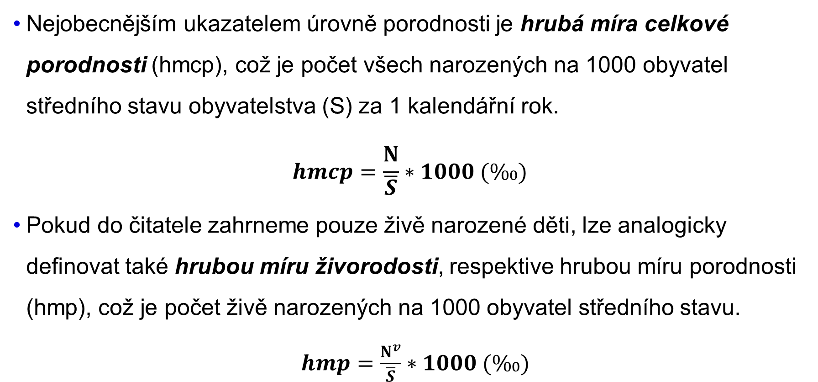
Porodnost a plodnost
Nejobecnějším ukazatelem úrovně porodnosti je hrubá míra celkové porodnosti (hmcp), což je počet všech narozených na 1000 obyvatel středního stavu obyvatelstva (S) za 1 kalendářní rok.
$$hmcp=\frac{N}{\overline{S}}∗1000 (‰)$$
Pokud do čitatele zahrneme pouze živě narozené děti, lze analogicky definovat také hrubou míru živorodosti, respektive hrubou míru porodnosti (hmp), což je počet živě narozených na 1000 obyvatel středního stavu.
$hmp=\frac{N^{v}}{\overline{S}}∗1000 (‰)$

Slide 7
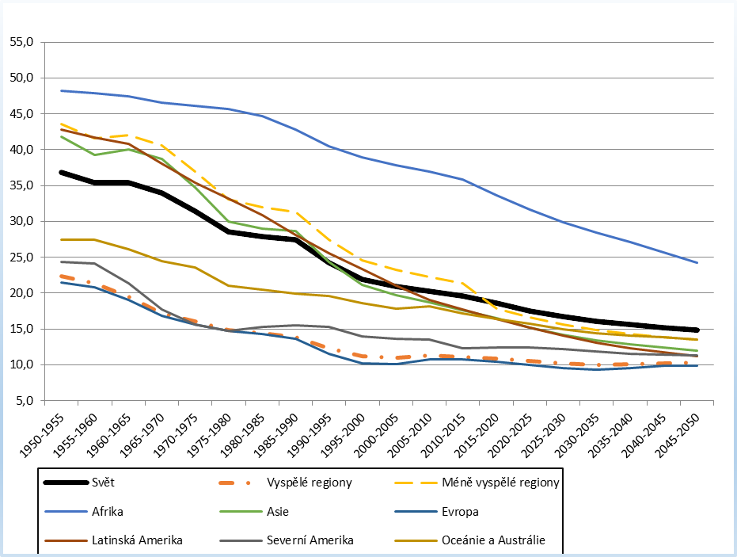
Vývoj a predikce hrubé míra porodnosti ve světě (1950-2050)

Slide 8
Sledování hrubé míry porodnosti v čase je klíčové pro sledování potřeb současných a zejména budoucích generací.
Již v roce 1950 bylo možné pozorovat trend klesající míry porodnosti, přičemž nejvyšších hodnot dosahoval a pravděpodobně bude dosahovat i v roce 2050 africký kontinent.
Ačkoliv byl v letech 1950 až 2015 v Africe zaznamenán pokles porodnosti zhruba o 15 ‰, v porovnání s Evropou se stále jedná o trojnásobnou hodnotu.

Slide 9
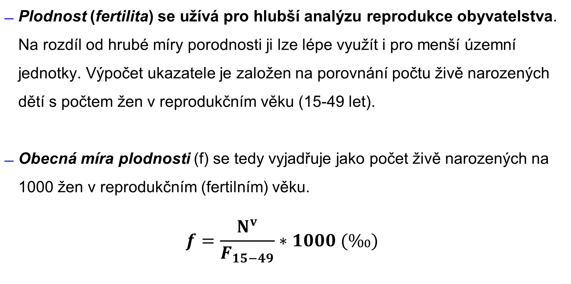
Plodnost (fertilita) se užívá pro hlubší analýzu reprodukce obyvatelstva. Na rozdíl od hrubé míry porodnosti ji lze lépe využít i pro menší územní jednotky. Výpočet ukazatele je založen na porovnání počtu živě narozených dětí s počtem žen v reprodukčním věku (15-49 let).
Obecná míra plodnosti (f) se tedy vyjadřuje jako počet živě narozených na 1000 žen v reprodukčním (fertilním) věku.
$$f=\frac{N^{v}}{F_{15−49}}∗1000 (‰)$$

Slide 10
Jedním z nejdůležitějších demografických ukazatelů je úhrnná plodnost (úp), tedy součet měr plodnosti podle věku vyjadřující intenzitu plodnosti dané populace v daném časovém období (většinou se jedná o kalendářní rok).
Ukazatel udává počet dětí, které by se narodily jedné ženě za předpokladu, že by se obecná míra plodnosti během reprodukčního období nezměnila a neexistovala by úmrtnost.
Nutno dodat, že úhrnná plodnost měří intenzitu plodnosti ve fiktivní generaci, jejíž řád plodnosti je složen z reálných studií plodnosti 35 generací (rozpětí reprodukčního věku 15-49 let).

Slide 11
Aby došlo alespoň k obnovení populace v původní výši, je nutné, aby úhrnná plodnost dosahovala záchovné modelové hodnoty 2,1 dítěte na ženu.
Proč hodnota 2,1?

Slide 12
V zásadě lze na tuto otázku a modelovou hodnotu vztáhnout tři klíčové jevy:
1) Poměr pohlaví při narození a v nižších věkových kategoriích. Podle biologických zákonitostí se rodí více chlapců než dívek. Pokud nedochází k vnějším vlivům (náboženské tradice, populační politika apod.) připadá na 100 narozených dívek přibližně 105-106 chlapců. Převaha chlapců a mužů v populaci ve vyspělých zemích trvá zhruba do 50-55 let, což je první kritérium hovořící v neprospěch budoucích matek.
2) Existence úmrtnosti. Přestože je úmrtnost dívek a žen v raném věku velmi nízká, je třeba kalkulovat se skutečností, že ne všechny dívky se dožijí věku, kdy mohou mít děti a jsou tedy schopny přirozené reprodukce,
3) Vnější vlivy. Ne všechny ženy mají biologické (ale i sociokulturní či ekonomické) dispozice k zakládání rodiny.

Slide 13
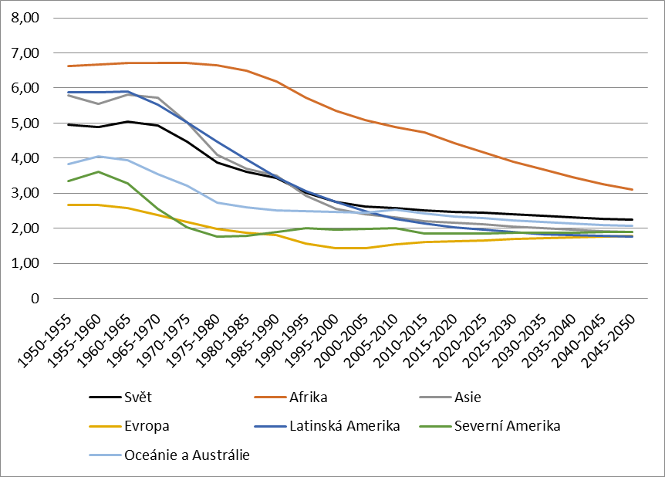
Vývoj a predikce úhrnné plodnosti ve světě v letech 1950-2050

Slide 14
Stejně jako v případě hrubé míry porodnosti, nejvyšších hodnot dosahuje Afrika. Předpokládá se, že k poklesu na světový průměr v příštích padesáti letech nedojde.
Největší změnu (propad hodnot) zaznamenaly opět Latinská Amerika s Asií, kde se aktuálně hodnoty drží těsně nad hranicí 2,1.
Vše nasvědčuje tomu, že se Latinská Amerika ve druhé polovině 21. století dostane na nižší hodnotu než severní Amerika, která od 90. let osciluje kolem hodnoty dvě děti na jednu ženu.

Slide 15
V Evropě lze zpozorovat velký rozdíl mezi východní a západní částí.
Ačkoliv v zemích západní a severní Evropy došlo po druhé světové válce poprvé k nárůstu úrovně plodnosti (tzv. poválečný babyboom), od poloviny 70. let následoval výraznější pokles.
Zároveň v některých z těchto zemí byl ke konci 90. let zaznamenán mírnější vzestup.

Slide 16
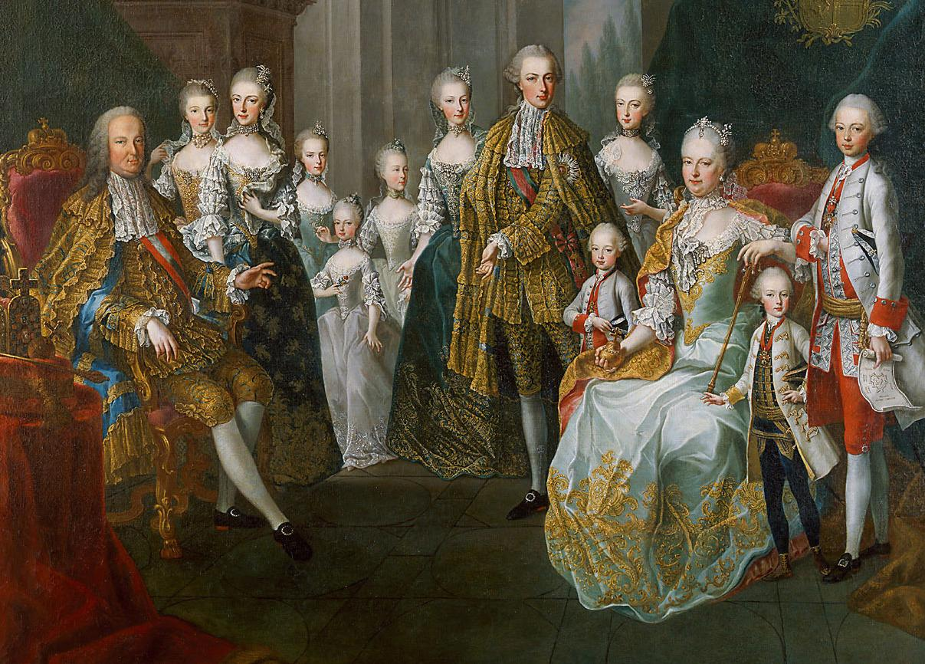

Evropa dříve
Evropa nyní

Slide 17
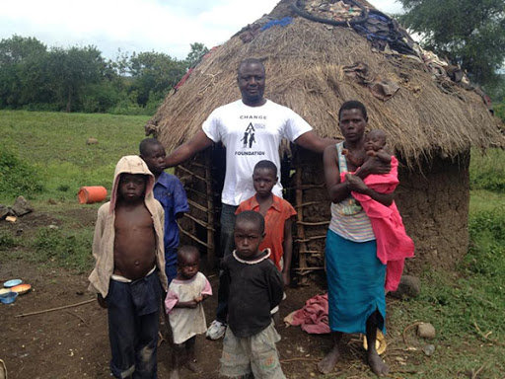
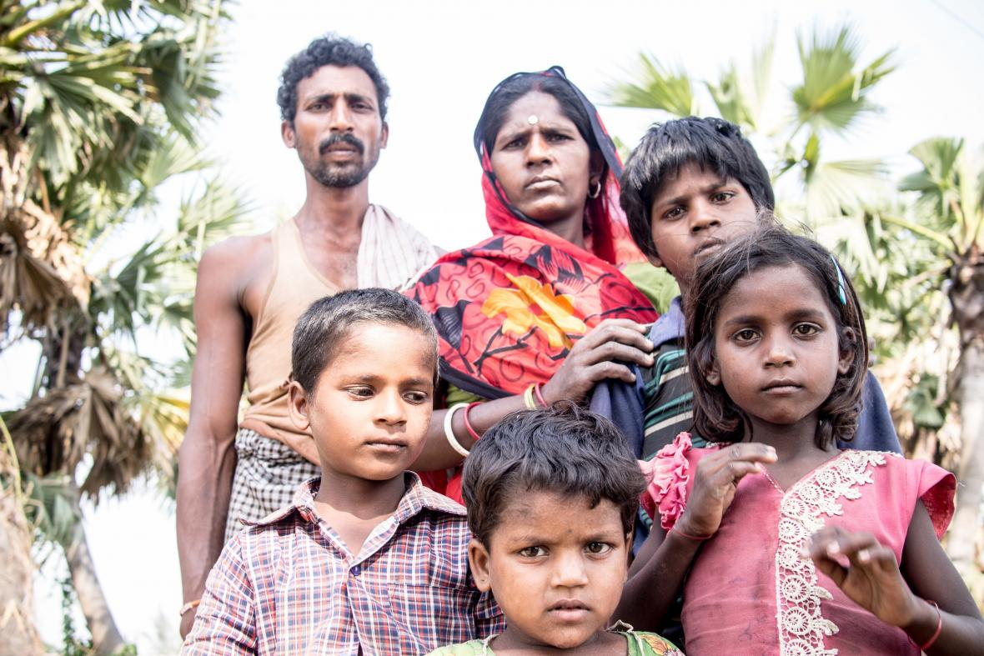
Africká/asijská rodina

Slide 18
Pokles samotné úrovně plodnosti však nebyl pozvolný, ale naopak prudký, ve většině zemí západní a severní Evropy byl patrný již v 60. či počátkem 70. let dvacátého století.
V zemích jižní Evropy začal pokles zhruba o 10-15 let později a v zemích bývalého východního bloku až na konci 80. let.
Čím později pokles nastal, tím se hodnoty úhrnné plodnosti dostaly níže, a to až k hranici jednoho dítěte na ženu (Česká republika – rok 1999: 1,13).

Slide 19


Jednodětná česká rodina
na konci 90. let…

Slide 20
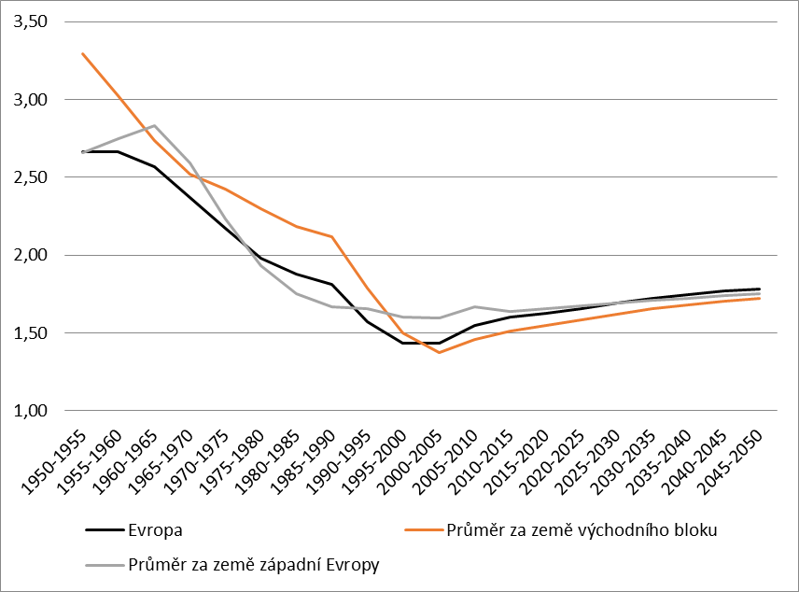
Vývoj a predikce úhrnné plodnosti v Evropě v letech 1950-2050

Slide 21
Svět - základní charakteristiky porodnosti a plodnosti v roce 2018

Slide 23
Jako další významný indikátor lze uvést konečnou plodnost, což je průměrný počet skutečně (živě) narozených dětí, které připadají na jednu ženu narozenou v určitém roce za celé její reprodukční období.
Pro ilustraci jde např. o konečnou plodnost generace žen 1938, tedy žen narozených v roce 1938 apod.
Pro ženy mladší 49 let, jejichž reprodukční období ještě neskončilo, se ukazatel formálně nepoužívá.
V praxi však mohou být míry plodnosti mladších žen odhadnuty na základě studií zaznamenaných u předchozích generací.
Konečnou plodnost pro rok 2020 je tedy možné „uzavřít“ pro generaci žen narozených v roce?

Slide 24
Konečná plodnost = vyjadřuje součet měr plodnosti jedné generace (kohorty) žen dané rokem narození, tedy žen se zjištěným počtem dětí a ukončenou reprodukcí.
Jedná se o mnohem stabilnější a reálnější ukazatel, výrazné změny a výkyvy typické pro úhrnnou plodnost se zde stírají (viz přiložený obrázek).
Pro složitost konstrukce a častou neukončenost procesu se však ve statistických výkazech upřednostňuje úhrnná plodnost.

Slide 25
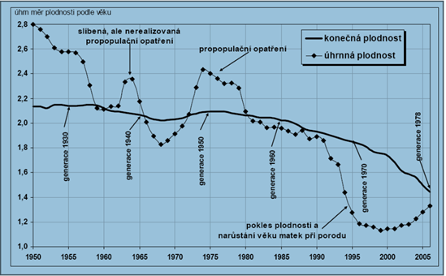

Slide 26
Jedním z významných trendů ekonomicky a kulturně vyspělého světa (země OECD) v posledních zhruba třech desetiletích je růst počtu a podílu dětí narozených mimo manželství, tedy v tzv. kohabitaci.
Prudký růst tohoto ukazatele od 60. let probíhal nejprve v protestantských státech severní Evropy a Islandu, částečně také na Novém Zélandu, v Kanadě a několika dalších vyspělých zemích.
Většina ostatních zemí se přidala později, přičemž největší nárůst zaznamenaly Nizozemsko, Norsko a Slovinsko - v těchto zemích se podíl dětí narozených mimo manželství zvýšil od roku 1970 o zhruba 50 procentních bodů.

Slide 27
Nejvyšší podíly v posledních letech vykazují velmi rychle rostoucí Chile, Mexiko či Francie, dále Skandinávské země, které však spíše stagnují.
Podobně na tom jsou i některé státy bývalého východního bloku, u nich tento nárůst souvisí patrně s významnými změnami reprodukčního chování, společenských, kulturních a ekonomických zvyklostí (Slovinsko, Bulharsko, Estonsko, Česká republika).
Velmi nízké hodnoty se zatím vyskytují v silně religiózně založených státech jako Japonsko, Korea a Turecko (2-3 %).

Slide 28
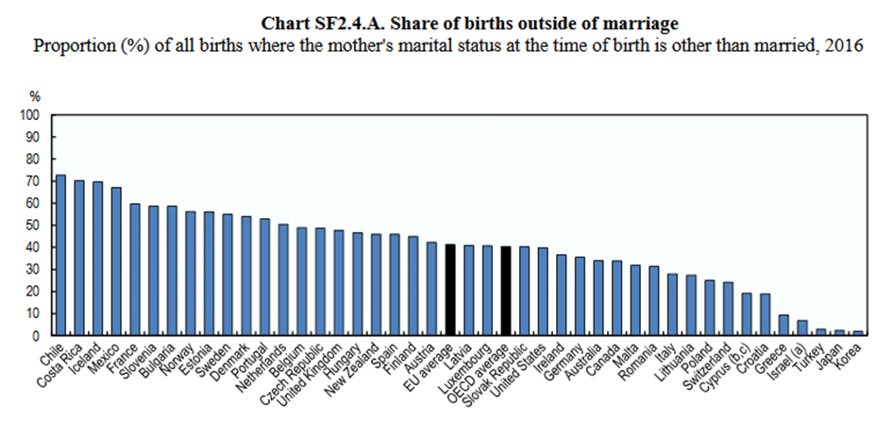

Slide 29
Česká republika zaznamenala během posledních 20 let z hlediska procesu porodnosti a reprodukčních vzorců velké a poměrně rychlé proměny s významným dopadem.
Nejvýrazněji se tato transformace projevila posunem fáze zakládání rodiny do vyššího věku a poklesem transverzálních ukazatelů charakterizujících úroveň plodnosti na jednu z nejnižších hodnot.
Naposledy byla úhrnná plodnost vyšší, než hodnota udávaná pro zachování prosté produkce (tedy 2,1) s ohledem na tehdejší úmrtnostní poměry v roce 1979, kdy činila 2,29 dítěte na ženu.
Od roku 1995 se po celé jedno desetiletí hodnoty úhrnné plodnosti pohybovaly pod hodnotou 1,3, což je hranice vymezující populace s extrémně nízkou plodností, přičemž nejnižší byla zaznamenána v roce 1999, a to 1,13.

Slide 30
Od roku 2000 se hodnota úhrnné plodnosti začala postupně zvyšovat. V roce 2010 dosáhla 1,49 dítěte na ženu, v roce 2018 tato hodnota činila již 1,71 dítěte na ženu.
Nadále došlo k převýšení intenzity plodnosti žen ve věkové skupině nad 30 let vůči ženám 25 letým a mladším.
Poprvé se tak stalo v roce 2002, kdy zároveň došlo k poklesu plodnosti věkové skupiny 15-19 let.
Rostoucí intenzita plodnosti ve vyšším věku vedla k růstu průměrného věku matek při narození dítěte.
Zatímco v roce 1993 byla maximální plodnost ve věku 22 let, v roce 2010 to bylo již 30 let.
Z dlouhodobých průzkumů však lze usoudit, že věk maximální plodnosti matek již po několik let dosahuje fáze stagnace a nezvyšuje se.

Slide 31
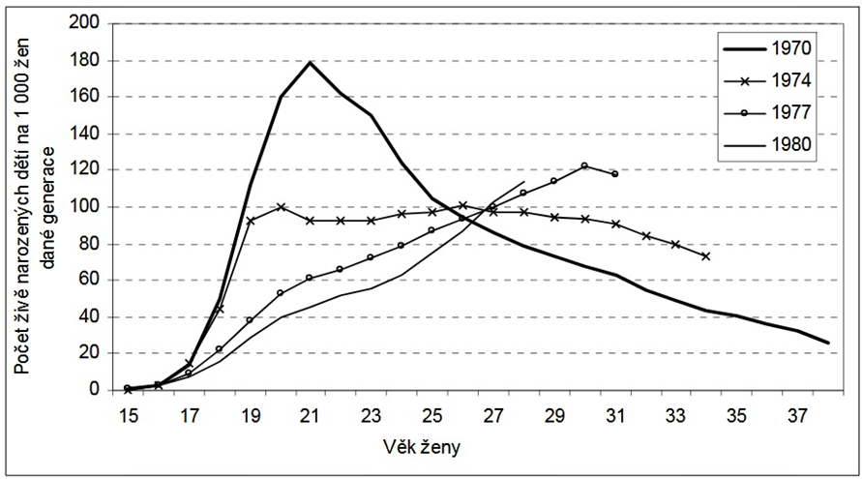
Míry plodnosti prvního pořadí žen narozených ve vybraných letech (generace)
v České republice (stav k roku 2008)

Slide 32
Obrázek ukazuje, hovoří se také o struktuře žen podle počtu dětíjakým způsobem se v čase měnila míra plodnosti prvního pořadí žen čtyř generací (stav k roku 2008); , resp. parity.
Zatímco ženy narozené v roce 1970 dosáhly maximální plodnosti prvního pořadí kolem 21. roku života (na tisíc žen připadalo zhruba 180 dětí), ženy narozené v roce 1977 tohoto vrcholu dosáhly téměř o 8 let později, tedy průměrně ve 29 letech.
Ženy narozené v roce 1980 nemají v grafu uvedenu maximální plodnost prvního pořadí, jelikož v roce 2008 ještě vrcholu nedosáhly.

Slide 33
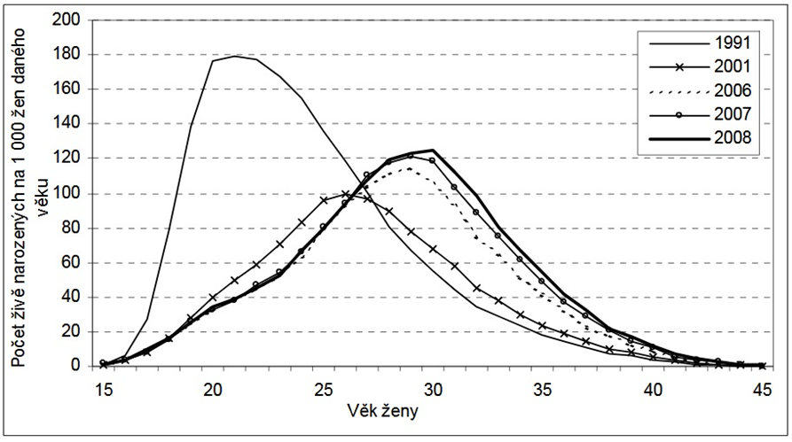
Míry plodnosti podle věku ženy ve vybraných letech v České republice

Slide 34
Pro srovnání je přiložen také obrázek, který ukazuje údaje plodnosti žen podle věku ve vybraných letech.
Zatímco v roce 1991 byla maximální míra plodnosti u žen kolem 20. roku života (tedy ženy narozené v roce 1970-71), v roce 2008 dosahovaly této maximální plodnosti až ženy ve svých 30 letech.
Tento stav se v posledním desetiletí již nijak významně nezměnil, maximální plodnost se ustálila kolem třicátého roku života žen.
Rovněž lze zpozorovat, že na přelomu století bylo dosaženo tzv. demografického dna, kdy při maximální plodnosti na 1000 žen připadalo pouze 100 dětí.
Tyto procesy souvisejí velmi úzce s 2. demografickým přechodem.

Slide 35
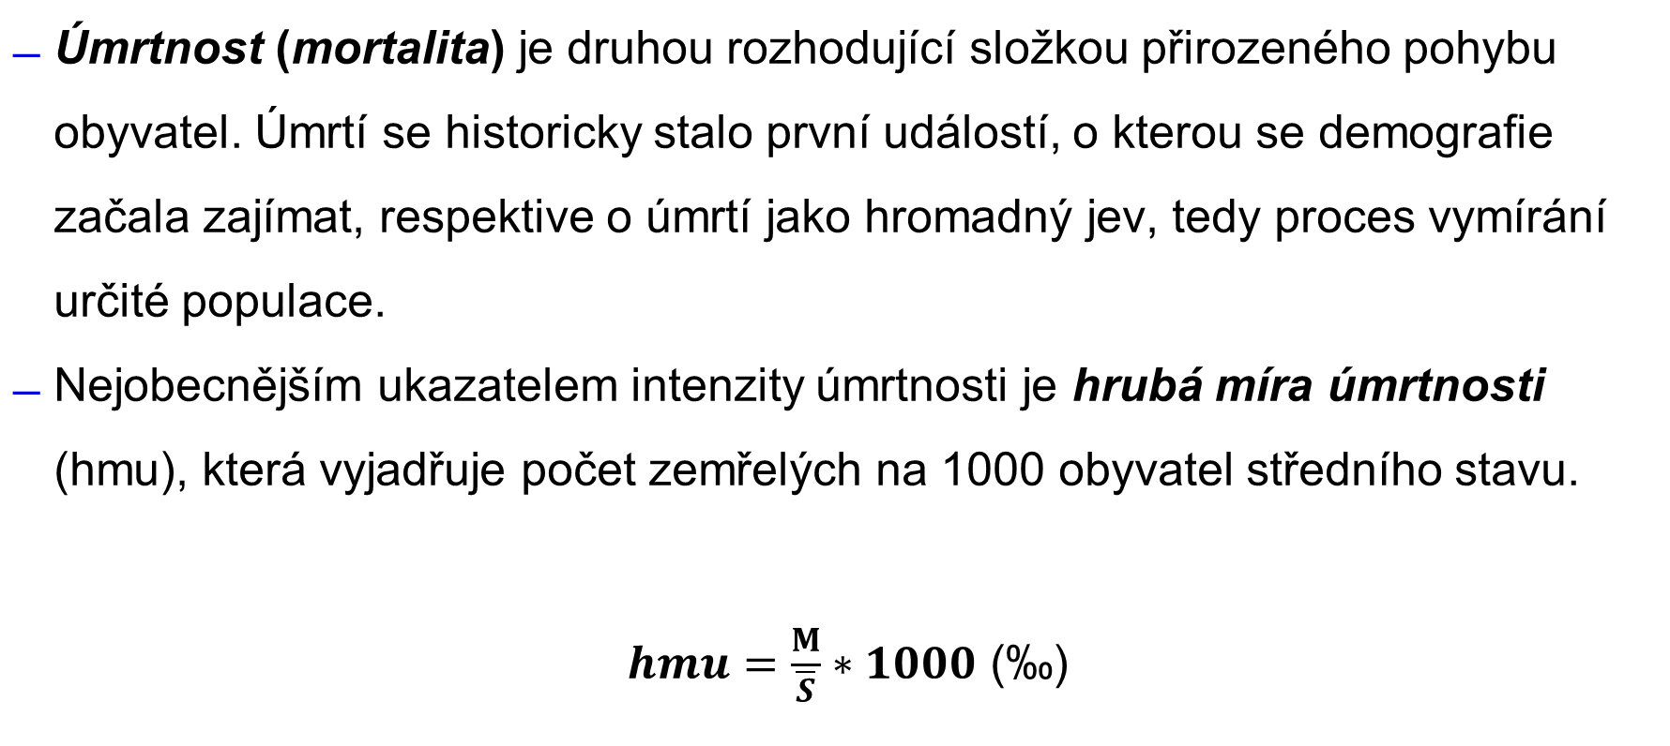
Úmrtnost
Úmrtnost (mortalita) je druhou rozhodující složkou přirozeného pohybu obyvatel. Úmrtí se historicky stalo první událostí, o kterou se demografie začala zajímat, respektive o úmrtí jako hromadný jev, tedy proces vymírání určité populace.
Nejobecnějším ukazatelem intenzity úmrtnosti je hrubá míra úmrtnosti (hmu), která vyjadřuje počet zemřelých na 1000 obyvatel středního stavu.
$hmu=\frac{M}{\overline{S}}∗1000$ (‰)

Slide 36
Charakteristickým rysem vývoje úmrtnosti ve světových rozměrech je její klesající tendence.
Za posledních téměř sedm desetiletí se úmrtnost snížila na méně než polovinu výchozích hodnot, a to především díky zlepšení zdravotní péče a celkovému růstu životní úrovně obyvatelstva.
Zkvalitnění zdravotní péče se nejvíce projevilo na africkém kontinentě, kde ještě kolem roku 1950 dosahovala hrubá míra úmrtnosti téměř 30 ‰.
Obdobně na tom byla Asie, kde se však již na počátku 70. let začal projevovat ekonomický růst a s ním spojená rostoucí kvalita zmíněné zdravotní péče.
Po roce 2010 se hodnoty u všech kontinentů (kromě Evropy) dostaly již pod hranici 10 ‰.

Slide 37
Svět – základní charakteristiky úmrtnosti a související charakteristiky v roce 2018

Slide 38
Největší míru úmrtnosti lze v posledních letech pozorovat v Evropě (hodnoty kolem 11 ‰, v pomyslném žebříčku vystřídala po dlouhou dobu vedoucí Afriku) a předpokládá se, že čísla se budou zvyšovat.
Důvodem není zhoršující se zdravotní péče, ale stárnutí populace. Evropa, jakožto „nejstarší“ kontinent začíná tento jev pociťovat.
Lze předpokládat, že ostatní kontinenty budou také výrazněji stárnout, což se zatím netýká Afriky, kde stále převažuje progresivní, tedy dětská složka populace.

Slide 39
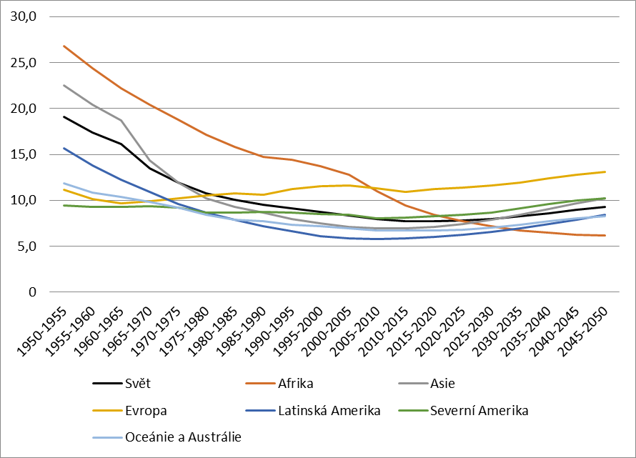
Vývoj a predikce hrubé míry úmrtnosti ve světě v letech 1950-2050

Slide 40
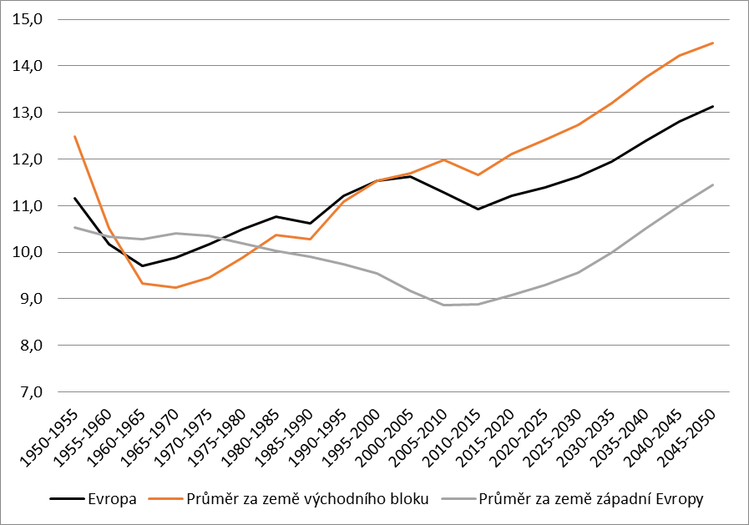
Vývoj a predikce hrubé míry úmrtnosti v Evropě v letech 1950-2050

Slide 41
Zřejmé jsou rozdíly mezi zeměmi západní a východní Evropy.
Zatímco na počátku 50. let byla vyšší hrubá míra úmrtnosti zaznamenána v zemích se socialistickým zřízením, již během jedné dekády došlo k výraznému poklesu až k hranici 9 promile (z původních 12,5).
Důvody skutečně výrazného poklesu v 60. letech bylo nové společenské klima plné nadšení, aktivity a interpersonální blízkosti („soudružství“), spolu s mohutným rozmachem vzdělávacích aktivit a imunizačních opatření.

Slide 42
Mimořádná pozornost je v rámci mortality přisuzována úmrtnosti dětí, kde se vyvíjí úsilí o poznání její příčiny a snahy o její snížení. Statisticky se vykazuje především:
dětská úmrtnost do 5 let věku (nebo ve věku 5-14 let),
kojenecká úmrtnost (do 1 roku dítěte),
novorozenecká úmrtnost (0 - 27 dní stáří dítěte).

Slide 43
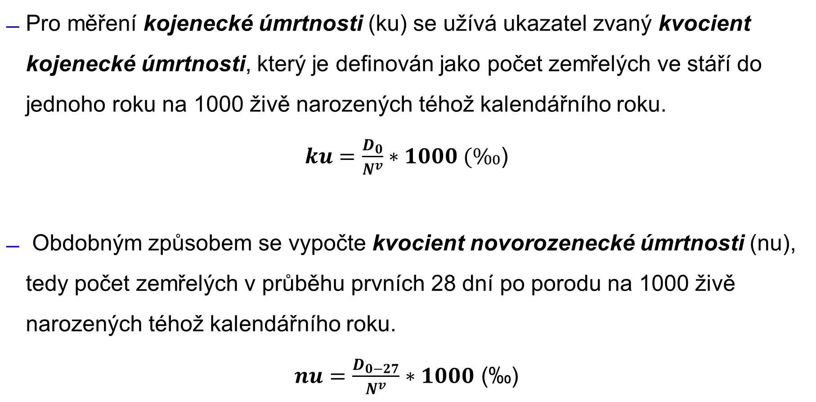
Pro měření kojenecké úmrtnosti (ku) se užívá ukazatel zvaný kvocient kojenecké úmrtnosti, který je definován jako počet zemřelých ve stáří do jednoho roku na 1000 živě narozených téhož kalendářního roku.
$ku=\frac{D_{0}}{N^{v}}∗1000 (‰$)
Obdobným způsobem se vypočte kvocient novorozenecké úmrtnosti (nu), tedy počet zemřelých v průběhu prvních 28 dní po porodu na 1000 živě narozených téhož kalendářního roku.
$nu=\frac{D_{0−27}}{N^{v}}∗1000$ (‰)

Slide 44
Nejčastěji se však v praxi pracuje s kvocientem kojenecké úmrtnosti, který je k dispozici v celosvětovém měřítku a je považován za jednu ze základních charakteristik, jež vystihuje ekonomickou, společenskou a kulturní úroveň dané země.
Ve vyspělých zemích, které nemají významné kulturní či náboženské „předsudky“ je vždy vyšší u chlapců než u děvčat, což souvisí s biologickým faktorem poměru pohlaví při narození, které hovoří ve prospěch chlapců.

Slide 45
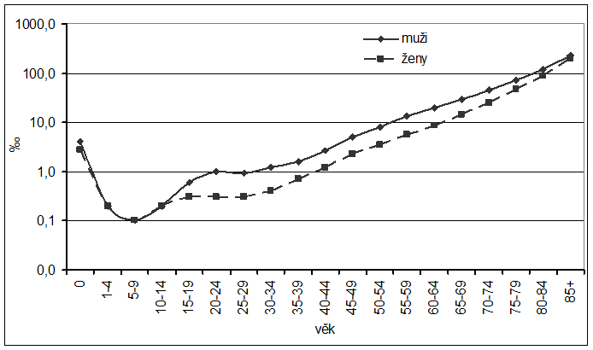
Specifická úmrtnost podle pohlaví a věku (modelový příklad)

Slide 46
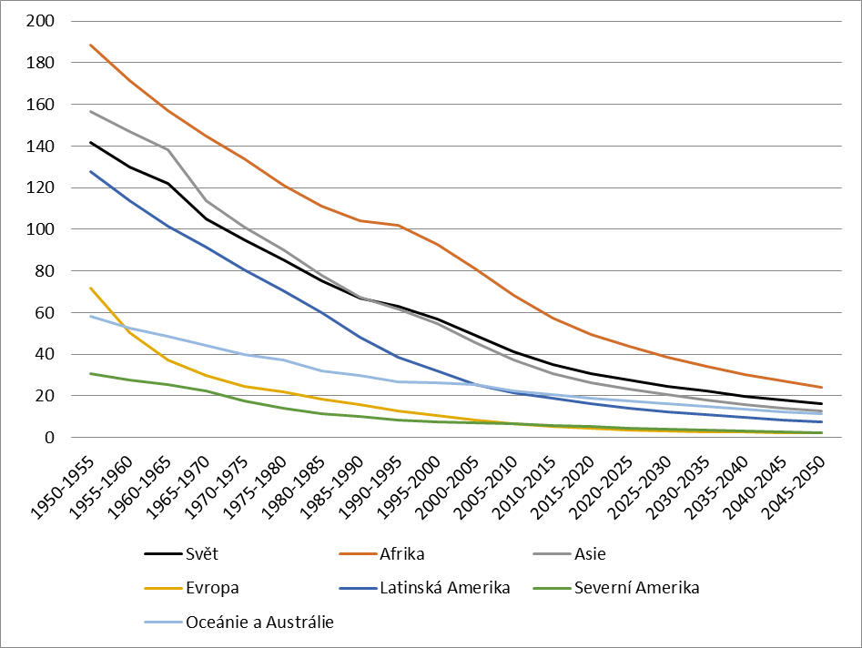
Vývoj a predikce kojenecké úmrtnosti ve světě v letech 1950-2050

Slide 47
Jak ukazuje předchozí obrázek, kojenecká úmrtnost v čase dlouhodobě výrazně klesá. Důvodem je poválečný hospodářský růst spojený mj. se zlepšující se zdravotní a sociální péčí a obecně růstem životní úrovně.
Dynamickým pozitivním vývojem prošly a procházejí všechny kontinenty, z extrémně vysokých hodnot, překračujících v případě Asie a Afriky 150 ‰, se všechny kontinenty na konci 2. desetiletí tohoto století dostaly pod 50 ‰.
Absolutně nejvíce, o 130-140 ‰ si polepšily právě Asie a Afrika, k největšímu relativnímu poklesu (na 1/18 původní hodnoty) došlo u Evropy, která se aktuálně zastavila na 4 ‰.
Predikce do roku 2050 předpokládá další pokles u všech kontinentů na zhruba polovinu současných hodnot, tzn., že nejhůře na tom budou stále země saharské a subsaharské Afriky.

Slide 48
Hodnoty porodnosti a úmrtnosti, ale i dalších dynamických charakteristik, jsou v posledních letech stále více ovlivňovány primárně věkovou strukturou daných populací a nikoliv samotnou výší počtu narozených a zemřelých.
Tento trend se nezmění ani v budoucnosti, silné poválečné ročníky se v Evropě dostanou do věku, kdy již budou ve zvýšené míře umírat a současná extrémně nízká míra úmrtnosti se bude zvyšovat.
V České republice nebo Slovensku se v budoucnu o vyšší úmrtnost postarají také populačně silné ročníky ze 70. let.

Slide 49
Schopnost charakterizovat úroveň úmrtnosti má i ukazatel naděje dožití (střední délky života, někdy také očekávaná délka života).
Naděje dožití vyjadřuje počet let, který v průměru ještě prožije osoba ve věku X. Jedná se o ukazatel hypotetický, vycházející z předpokladu zachování stávajících úmrtnostních poměrů, vyjadřuje úmrtnostní situaci v daném roce.
Skutečnou míru úmrtnosti každé jednotlivé věkové kohorty lze ovšem reálně odhadnout jen velmi obtížně.

Slide 50
Pokud budou zachovány současné trendy související se zvyšováním životní úrovně, zlepšováním životního stylu, kvalitnějším vzděláváním, vyšší možností přístupu ke zdravotnickým službám apod., skutečná délka života bude vyšší než očekávaná délka života.
Ta je vypočítána pomocí současných a minulých hodnot měr úmrtnosti.
V čem spočívá hlavní rozdíl mezi modelovou nadějí dožití a skutečnou délkou života?

Slide 51
Nejčastěji se udává střední délka života ve věku 0, tedy při narození (ale může být sledována také v jakémkoliv jiném věku) a odděleně za obě pohlaví.
Naděje dožití patří mezi jeden z mezinárodně sledovaných ukazatelů a podobně jako kojenecká úmrtnost je ukazatelem vyjadřujícím ekonomickou a společenskou vyspělost státu.
Prudký růst naděje dožití byl ve světě zaznamenán až v období posledních 100-150 let, přičemž hlavní nárůsty se týkaly především vyspělých zemí.
Ve světě se začíná také projevovat proces stárnutí populace, zvyšuje se střední délka života a roste počet a podíl osob ve věku nad 65 let.

Slide 52
Svět - naděje dožití a další charakteristiky věkové struktury v roce 2018

Slide 53
V makroprostorovém měřítku je dosahováno nejvyšší naděje dožití, kromě Austrálie, v Severní Americe, Evropě a Oceánii, oproti dlouhodobě nejnižším, ale nejvíce relativně rostoucím hodnotám v Africe.
Z poměrně nízkých hodnot v polovině minulého století (průměr světa 45-48 let u obou pohlaví) a velkého rozpětí je predikován nárůst naděje dožití až k 80 rokům u mužů a 85 u žen a svírání pomyslných nůžek mezi kontinenty.

Slide 54
Pro naději dožití jsou charakteristické poměrně velké rozdíly v její výši pro muže a ženy.
Ve vyspělých zemích je to všeobecný jev, rozdíl tvoří 5-10 roků ve prospěch ženské části populace (nejvíce v Evropě – kolem 8 let).
V posledních letech se však tento rozdíl začíná vyrovnávat, a to především zlepšenými úmrtnostními poměry u mužské části populace a tento trend se předpokládá i do budoucna.
Na druhé straně se v některých rozvojových zemích (jižní Afrika, jižní Asie) v souvislosti s nižší ekonomickou vyspělostí, náboženskými a dalšími tradicemi, ale i dalšími vlivy (např. virus HIV) lze setkat s vyšší nadějí dožití u mužů.

Slide 55
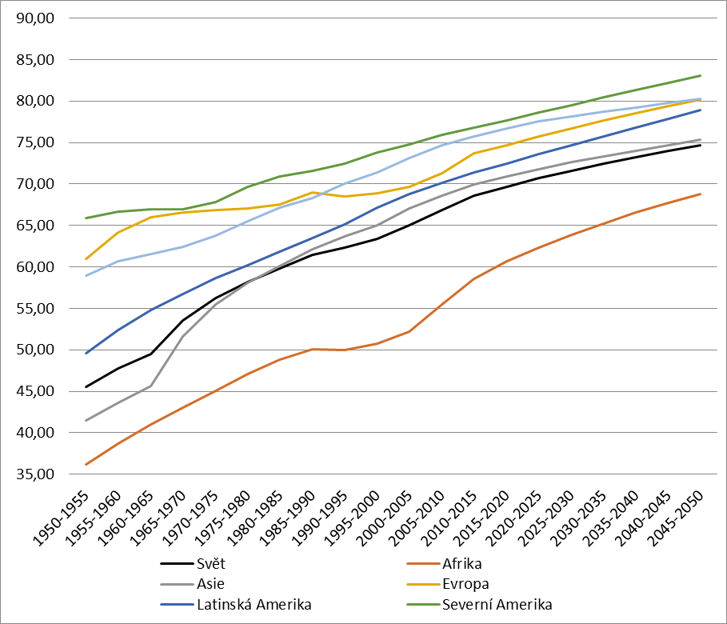
Vývoj a predikce naděje dožití u mužů ve světě v letech 1950-2050

Slide 56
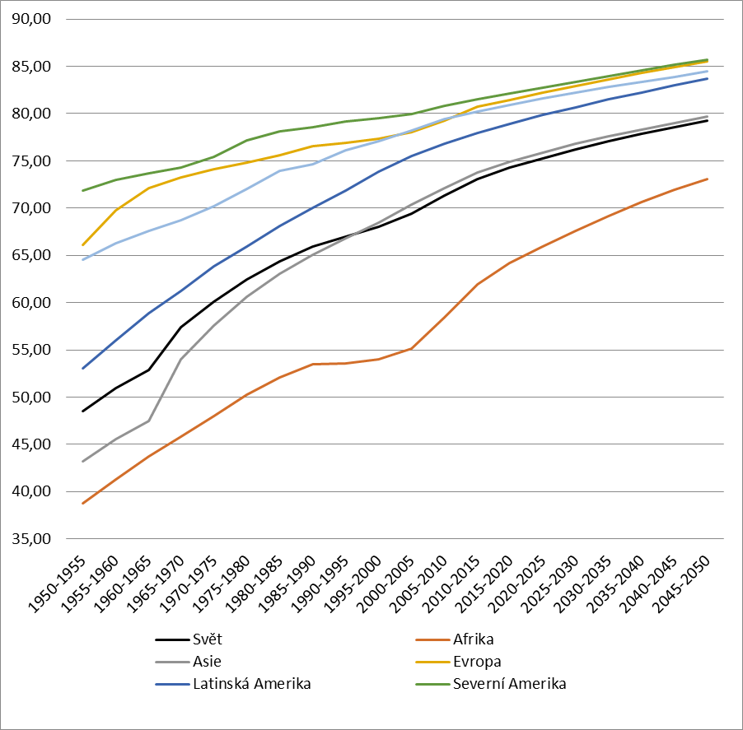
Vývoj a predikce naděje dožití u žen ve světě v letech 1950-2050

Slide 57
V kterých státech byste hledali nejvyšší naději dožití?

Slide 58
2006
2018

Slide 59
Na střední délku života do jisté míry navazuje ukazatel délka života ve zdraví (Healthy Life Years (HLY); setkat se lze také s pojmem Years of Life Lost a Years of Health Lost, nebo s jejich kombinacemi), který je založen na těchto vstupních údajích:

Slide 60
Ukazatel je definován počtem let, kdy se očekává, že osoba bude i nadále žít ve zdravém stavu, bez omezení a postižení. Je sestaven zvlášť pro muže a ženy při narození a ve věku 50 a 65 let.
Je založen na věkově specifických podílech populace ve zdravém a nezdravém stavu a informacích o úmrtnosti specifické pro danou věkovou skupinu.
Ukazatel délky života prožité ve zdraví je v současné době obvykle počítán tzv. Sullivanovou metodou, kombinací úmrtnostních tabulek a věkově specifických podílů osob v populaci v dobrém zdravotním stavu.

Slide 61
V roce 2016 byl počet let zdravého života při narození v zemích EU odhadován na 64,2 roku u žen a 63,5 roku u mužů.
Následující obrázek dokládá, že rozdíl mezi státem s nejvyšší hodnotou délky života ve zdraví - Švédskem, a s nejnižší - Lotyšskem, je u mužů i žen řádově celých 20 let.
Vyšší než průměrnou hodnotou za EU se ze zemí bývalého východního bloku mohly prezentovat bulharské a polské ženy a bulharští muži.
Poměrně zarážející bylo nelichotivé postavení vyspělého Finska ve spodní části pomyslného žebříčku.

Slide 62
Očekávaná délka života ve zdraví při narození vyjádřená procentuálním podílem z naděje dožití při narození bývá obvykle vyšší u mužů (z řady sociodemografických důvodů), což platí pro všechny státy EU.
Pro ilustraci – pokud naděje dožití při narození činí obvykle ve prospěch žen 5-7 roků, potom v případě očekávané délky života ve zdraví při narození činí tento rozdíl ve prospěch žen pouze 2-3 roky.

Slide 63
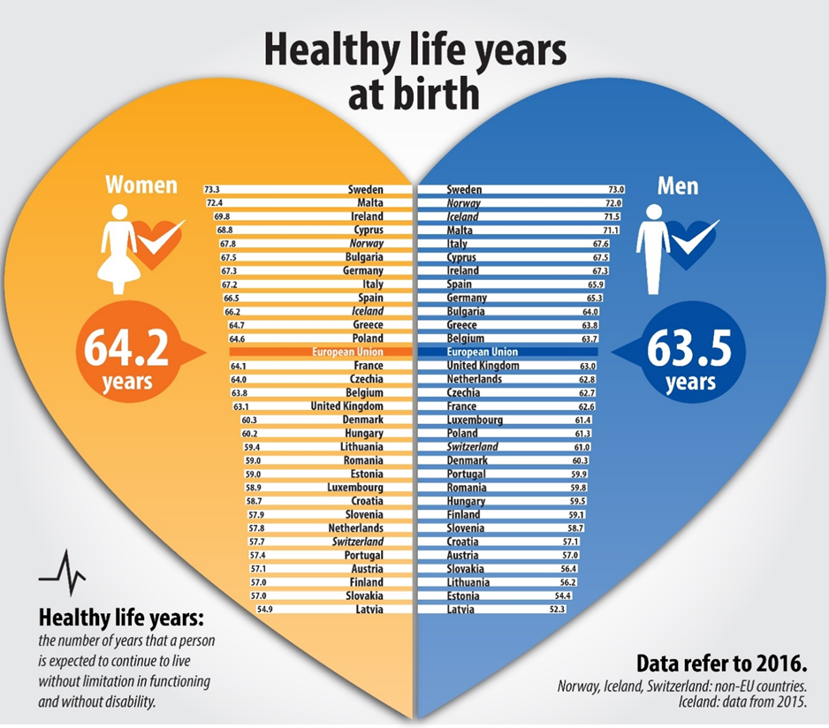

Slide 64
Česká republika zaznamenala v roce 2018 nejvyšší počet zemřelých (113 tis., hrubá míra úmrtnosti 10, 7 ‰) za posledních více než 20 let (od roku 1995), přičemž při pohledu na poslední dekádu lze sledovat celkový rostoucí trend počtu zemřelých, avšak do jisté míry je tento trend kontinuální.
Obecně však míra úmrtnosti roste s přibývajícím věkem a ve všech věkových skupinách převažuje úmrtnost mužů nad úmrtností stejně starých žen; výjimku tvoří pouze nejvyšší věkové kategorie kolem sta let.

Slide 65
Pokud zaměříme pozornost specifické míry, tak v oblasti kojenecké úmrtnosti se Česká republika řadí mezi prvních deset států světa s velmi nízkou hodnotou 2,6 ‰ (2,0 ‰ u děvčat, 3,2 ‰ u chlapců).
Velmi nízké hodnoty uvedených ukazatelů svědčí především o vysoké kvalitě prenatální a novorozenecké lékařské péče v ČR. Jedním z možných vysvětlení je kulturně podložená starostlivost rodičů spojená s pravidelnými návštěvami dětských lékařů a vysokou mírou ateismu.
Na přelomu 19. a 20. století umíralo před dosažením prvních narozenin v českých zemích asi 240-250 dětí z každého tisíce živě narozených dětí (ku 240-250 ‰), v 50. letech dosahovala kojenecká úmrtnost 25-50 ‰ a v roce 1987 to bylo ještě 12,1 ‰, což byla ve srovnání s ekonomicky vyspělými zeměmi hodnota vysoká.

